Slide 1
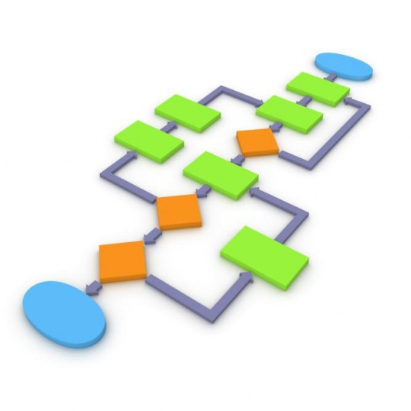
Алгоритми і їх властивості.
Форми подання алгоритмів.

Slide 2
 Поняття алгоритму
Алгоритм –– це точні і зрозумілі вказівки виконавцю виконувати скінчену послідовність дій для досягнення поставленої мети або розв’язку задачі.

Slide 3
Термін “алгоритм” походить від імені арабського математика Мухаммеда аль-Хорезмі, який запропонував порядок виконання арифметичних дій над числами.

Slide 5
 Способи подання алгоритмів
Словесний
Формульний
Словесно-формульний
Графічний (блок-схема)
На навчальній алгоритмічній мові
Програмний

Slide 6
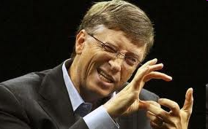
 Виконавець алгоритму
Виконавцем алгоритму може бути:
Людина
Машина, автомат, комп’ютер

Slide 8
Словесно-формульна форма подачі алгоритму
Обчислити середнє арифметичне 3-х чисел.
Алгоритм
1. Ввести А
2. Ввести В
3. Ввести С
4. Обчислити SA:=(A+B+C)/3
5. Вивід SA
6. Кінець

Slide 9
 Графічний спосіб подачі алгоритму
Початок або кінець алгоритму
Введення даних або вивід результату, повідомлень
Дія, вказівка, обчислення
Так
Ні
Умовний перехід

Slide 10
Графічний спосіб подачі алгоритму
Обчислити середнє арифметичне 3-х чисел.
Початок
Ввести А,В, С
SA:=(A+B+C)/3
Вивід SA
Кінець

Slide 11
 Опис алгоритму на навчальній алгоритмічній мові
Алг <ім’я алгоритму>
арг список аргументів: <тип>
рез список результатів: <тип>
Поч
<тіло алгоритму>
Кін

Slide 12
Опис алгоритму на навчальній алгоритмічній мові
Обчислити середнє арифметичне 3-х чисел.
Алг Середнє_арифметичне
арг А, В, С: ціл
рез SA: дійсн
Поч
Ввести А
Ввести В
Ввести С
SA:=(A+B+C)/3
Вивід SA
Кін

Slide 13
Програма
Program Ser_Arifm;
Var А, В, С: integer;
SA: real;
Begin
ReadLn(A);
ReadLn(B);
ReadLn(C);
SA:=(A+B+C)/3;
Write(SA);
End.
Обчислити середнє арифметичне 3-х чисел.

Slide 14
Контрольні запитання
1. Що таке алгоритм?
2. Від якого слова походить термін “алгоритм”?
3. Назвіть властивості алгоритмів.
4. Наведіть приклади де виконавцями алгоритмів є людина або машина.
5. Перерахуйте способи подання алгоритмів. Що в них є спільного і відмінного?
6. Складіть різні форми запису алгоритму до задач.

